Slide 1
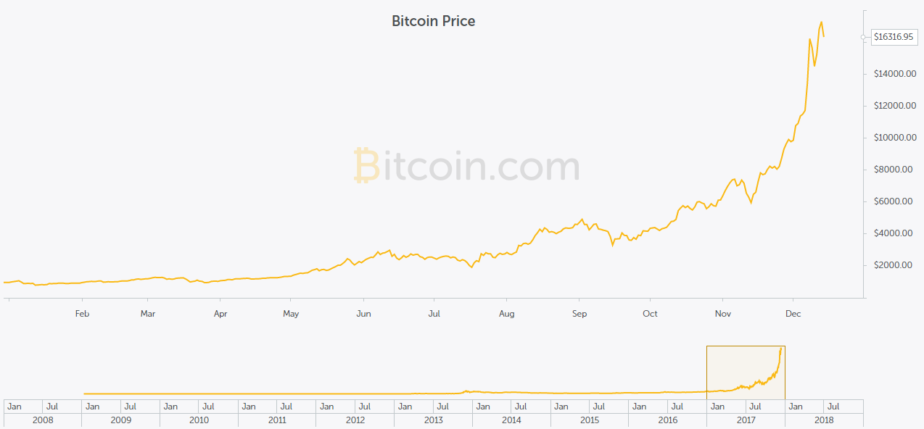
Основи блокчейн та біткоїн. Basic of block-chain and bitcoin.
~19000 $
9840 $
773 $

Slide 2
Базові поняття:
Хеш.
Публічний та приватний ключі.
Цифровий підпис.
Розподілена мережа.
Гаманці.
Трансакція.
Блок.
Видобування блоку.

Slide 3
Хеш (hash).
Хеш-файлу або хеш сума файлу - це результат обробки даних деякою функцією.
Хеш (SHA-1) сума файла з текстом трилогії Володар Перстнів:
The_LotR_trilogy.txt - 089636cc176c9e510c3499f34f62fc70e9431a86
Хеш сума файлу після зміни одного символу:
The_LotR_trilogy.txt - f212235bff55bb624a03bfbdccee71efe9d1fc63

Slide 4
Публічний та приватний ключі:
Ключ складається з публічної та приватної частин.
Приватна частина зберігається у власника і є таємницею.
Публічна частина – генерується на основі приватної частини і може бути передана будь-яким незахищеним способом, не компрометує безпеку.
На основі принципу Діффі-Хельмана (1976р).

Slide 5
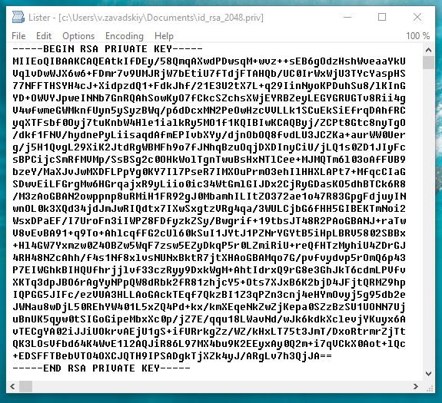
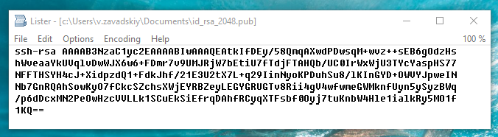
Приклади приватного та публічного ключів:

Slide 6
https://www.youtube.com/watch?v=vFjq9pID4-E

Slide 7
Цифровий підпис:
Генерується пара ключів – приватний та публічний.
Приватним здійснюється шифрування інформації (файлу, повідомлення, трансакції).
Публічним здійснюється перевірка цілісності (достовірності\незмінності) інформації.
Як правило, цифрові підписи емітуються (випускаються) уповноваженим органом.

Slide 8
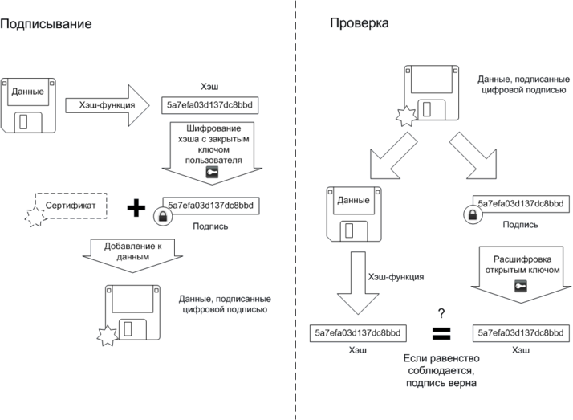
Цифровий підпис та його перевірка:

Slide 9
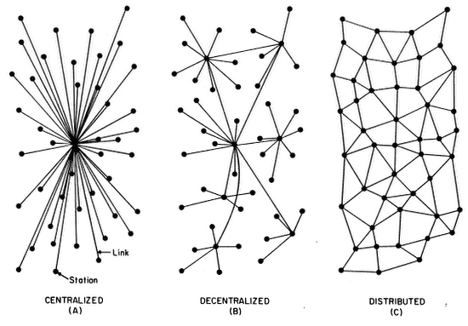
Розподілена мережа (distributed network):
Централізована
мережа
Децентралізована мережа
Розподілена мережа

Slide 10
Гаманці (walleets):
По суті гаманець - це пара ключів, приватний та публічний. Приватний ключ зберігається у власника (чи в облаці яке надає сервіси гаманців) і використовується для підписання трансакцій.
Публічний ключ використовується як адреса гаманця.
Приватний ключ потрібен для керування власними коштами, для здійснення трансакції користувач підписує її власним приватним ключем.
Втрата приватного ключа = втрата коштів.

Slide 11
Блокчейн - ланцюг блоків.
Блокчейн - це ланцюг блоків або зв’язаний список. В такому списку кожний наступний запис посилається на попередній і так по ланцюжку. Як вагони потягу, кожний тягне за собою наступний. Зміна у першому блоці\вагоні потягне за собою необхідність зміни у кожному наступного блоці, це і є гарантом безпеки і незмінності блокчейну, зробити це майже неможливо.

Slide 12
Трансакція:
Це запис який містить інформацію про переказ або створення біткоїнів.
Запис подібний на бухгалтерський баланс, вхід завжди дорівнює виходу.
Для проведення трансакції власник повинен підписати її приватним ключем, тим самим підтверджуючі право власності.
Містить посилання на попередні трансакції з яких беруться кошти для поточної трансакції.
Список всіх трансакцій для конкретного гаманця є його балансом.
Всі трансакцій відкриті для загалу.

Slide 13
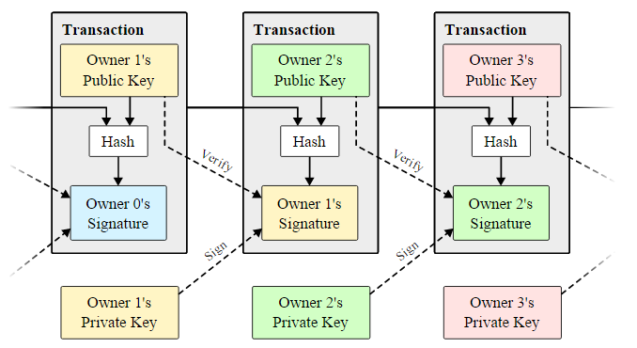
Схема ланцюга трансакцій:

Slide 14
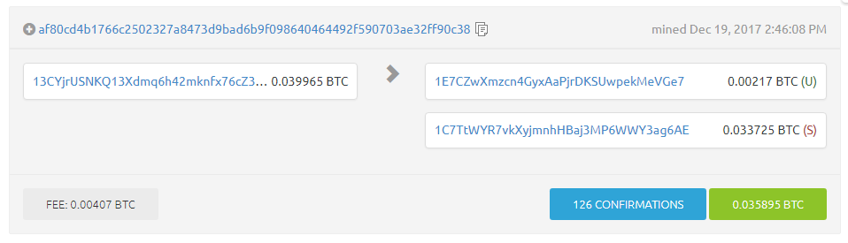
Хеш трансакції (її адреса).
Вхід (imput).
Вихід (output).

Slide 15
Блок:
Блок це будівельний матеріал блокчейну, такі собі контейнери в яких запаковуються та зберігаються трансакції.
Організовані у лінійну структуру - йдуть по порядку від першого до наступного, кількість постійно збільшується, зараз кількість блоків перевалило за відмітку у 500.000 штук.
Знаходяться/добуваються приблизно кожні 10 хвилин, логіка мережі автоматично слідкує за цим (кожні два тижні) і підлаштовує складність майнінгу до показника 1 блок за 10 хв.
У блок записуються усі трансакції які були здійснені від моменту знаходження останнього блоку (тобто ~ 10 хвилин тому). За запис трансакцій у блок, майнер встановлює комісію.
Процес пошуку нового блоку і є процесом майнінгу, за знаходження нового блоку майнер отримує винагороду (зараз 12,5 btc), ця сума зменшується вдвічі кожні 210,000 блоків.

Slide 16
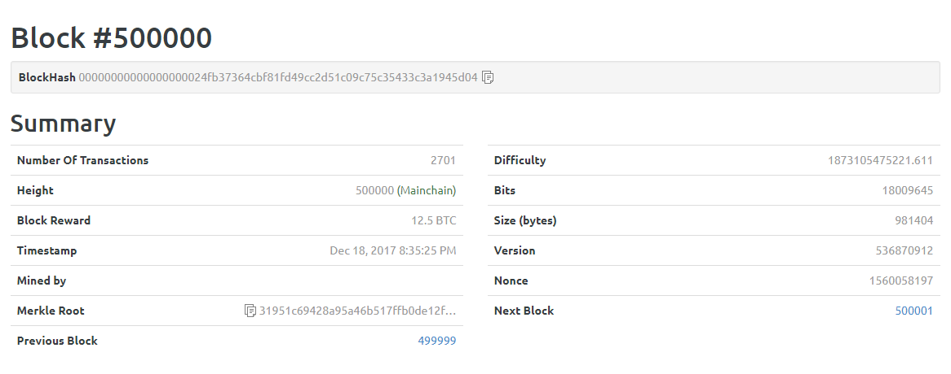
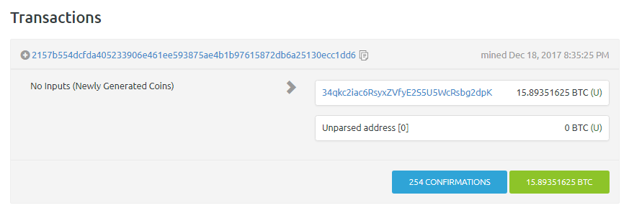
https://blockexplorer.com/block/00000000000000000024fb37364cbf81fd49cc2d51c09c75c35433c3a1945d04

Slide 17
Біткоїн-кліент та ноди (bitcoin-core and nodes).
Біткоїн-кліент - програма для роботи з блокчейн-мережею, скачує (синхронізує) всі існуючі блоки, має вбудований гаманець.
Найперший біткоїн-кліент опублікував Satoshi Nakamoto у 2009 р. Зараз програма називається Bitcoin-core та знаходиться у репозиторії, що належить Wladimir J. van der Laan. Існують легкі версії клієнта, які не скачують всі блоки, а є тільки гаманцями.
Ноди або вузли блокчейна містять повну копію всіх трансакцій, підтримують її актуальність (постійно синхронізуються), та як правило – займаються майнінгом. Наразі, розмір всіх блоків ~ 150 гігабайт.

Slide 18
Добування (mining):
Добування або карбування – по суті це процес вирахування хеш-суми з хешу попереднього блока (prev_block) + хешу трансакцій (mrkl_root) + випадкового числа (nonce).
Хеш нового блоку має відповідати певній вимозі – містити в собі певну кількість нулів на початку.
Автоналаштування складності карбування, кожні 2 тижня перераховується кількість знайдених блоків, якщо блок знаходиться в середньому швидше ніж кожні 10 хвилин, вимога до кількість нулів у майбутньому блоці збільшується – такий блок карбується довше, складність підвищується.
Якщо два майнери знайшли валідний блок приблизно в один і той же час, вони існують паралельно (unconfirm) до тих пір, поки не буде знайдено наступний блок у ланцюгу.
В майбутньому винагорода за знаходження нового блоку зникне (але залишиться комісія).

